Slide 1
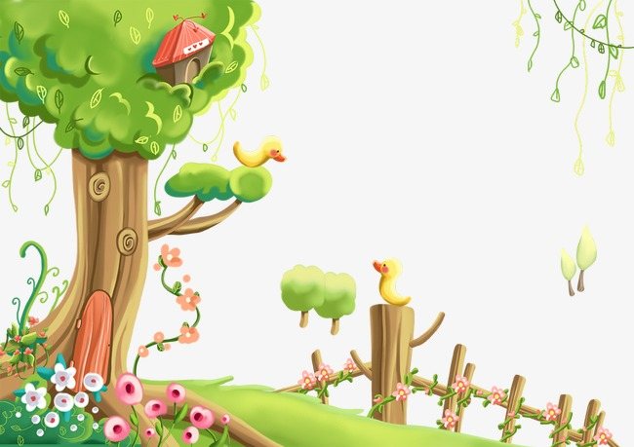
صباح الخير
أعزائي الطّلاب
اليوم الثلاثاء 6/10/2020 تشرين أول
أهلًا وسهلًا بِكُم
في دَرسِ اللّغَةِ الْعَرَبِيَّةِ
مُعَلِّمَتَكُم
بيان وتد

Slide 2
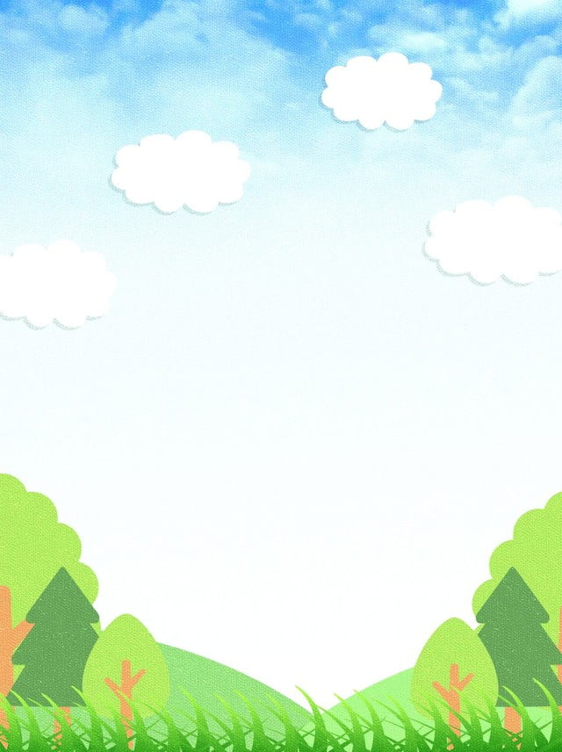
أصبَحنا وَأَصبَحَ الْمُلكُ لله
لا اله إلا الله وَحْدَهُ لا شريكَ لَهُ
لَهُ الملكُ وِلَهُ الحَمدُ
وَهُوَ على كل شيئٍ قَدير

Slide 3
هيّا بنا نتذكر ماذا تعلمنا في الدرس السابق ....

Slide 4
نقوم بكتابة فقرة عن فصل الخريف مستخدمين العبارات التالية
بدت الأشجار عارية.
يطول الليل ويقصر النهار
تتساقط أوراق الأشجار
تهاجر الطيور إلى أماكن دافئة
تهب رياح خفيفة

Slide 5
الآن ننتقل للنص......

Slide 6
الخريفِ
مَضى الصَّيْفُ بحرِّهِ وَقَيْظِهِ وَسمائِهِ الصّافيةِ، وَوافى الخريفُ، ينشُرُ راياتِهِ الداكنةَ في كَبِدِ السّماءِ. قلَّ بهاءُ الشّمسِ وخفّتْ حرارتُها، فَاكْفهرَّ لوْنُ النّهارِ. لمْ تَعُدِ الطّبيعةُ تُنْبتُ شيْئًا كأنَّها في حدادٍ على فصْلَيْ الرَّبيعِ والصَّيْفِ، فَكفّتِ العَصافيرُ عنِ التَنقّلِ وَالتَّغريدِ، إذْ لا شيْءَ في الطَّبيعةِ يُبهجُها، وَراحَتْ تطيرُ بصمْتٍ، نافضةً جناحَيْها نَفَضاتِ الهَلَعِ والخوْفِ تَخلُّصًا مِنْ طلقاتِ صيّادينَ يُحاولونَ اقْتناصَها، كأنَّها لمْ تُطربْ أسماعَهم أيّامَ الرَّبيعِ.

Slide 7
اِحتجبَتِ الشَمسُ وَراءَ غُيومٍ رماديّةٍ، تلبّدَتْ في الجوِّ مُنذرةً بِهطولِ الأمطارِ، فلمْ تعُدْ تُطِلُّ الّا لِمامًا، كأنّها أرادتْ أنْ تَسترَ عُرْيَ الطَّبيعةِ، وَما حلَّ بِها مِنْ جَرّاءِ عواصفِ الخريفِ الْمفاجئةِ. تعرّتِ الأشْجارُ منْ أكثرِ أوراقِها، فغدَتْ أشْباحًا مُخيفةً، هجرَها الطَّيرُ وَنَعَبَ فوقَها الغرابُ. أمّا ما بقِيَ مِنَ الأوراقِ، فَراحَ يرتجفُ كَمَنْ أُصيبَ بِمسٍّ منَ الجنونِ، خائفًا عَلى مصيرِهِ، وَقدْ رأى مصيرَ مَنْ تقدّمَهُ. وَهكذا بعْدَ أنْ كانَتِ الأشجارُ بهْجةً للنّظرِ، تتهامسُ أوراقُها مَعَ تغريدِ العصافيرِ، وَتتسامرُ مَعَ ضوْءِ القمرِ، أصبحَتِ الآنَ أعْوادًا يابسةً، لا أثرَ فيها للحياةِ، فَلا قمرَ يُطلُّ عليْها، وَلا شمسَ، كأنَّ هذيْنِ النّيِّريْنِ أرادا أنْ يُشاركا الطَّبيعةَ، بِفقْدِ روْعتِها وَبهْجتِها.

Slide 8
تفرّقَ النّاسُ في الكرومِ، يقطفونَ العنبَ، بيْنما راحَ الفلّاحونَ يحْرثونَ الأرضَ، بعدَ أنْ بذروا بِذارَهم وسخَوْا. أمّا الهواءُ فقدْ تحوّلَ مِنْ نسيمٍ مُنْعشٍ يُعطّرُ الأنفاسَ بِما يحملُهُ منْ أريجِ الأزهارِ، إلى ريحٍ عاصفةٍ تُعمي العُيونَ، بِما تحمِلُ مِنْ غُبارِ الأرضِ؛ وَراحَتِ الأمطارُ تهطلُ بغزارةٍ، كأنّ الجوَّ يبكي مَنْ غادرَهُ مِنَ الطَّيرِ، فَتَنَهّلتْها الأرضُ بِجشعٍ، وَقدْ ألهبتْها حرارةُ الصّيفِ، وَشمسُهُ المُحرقةُ.
هكذا هدمَ الخريفُ كُلَّ ما بناهُ الرَّبيعُ والصَّيْفُ، فَهجرَ الْمزارعونَ الحقولَ الجرْداءَ، وَخلتْ مُدنُ الاصْطيافِ مِنَ الْمصْطافينَ وَالْمتنزّهينَ، فأضْحتْ أبوابُها ونوافذُها موصدةً، لنْ تُفتحَ إلّا لاستقبالِ شمسِ الرّبيعِ، الّتي توقظُ الطّبيعةَ مِنْ سُباتِها. وَلمْ يتركِ الخريفُ الطّبيعةَ، إلّا بعدَ أنْ رأى الشِّتاءَ مُقْبلًا، بِبروقِهِ وَرعودِهِ وثلوجِهِ.

Slide 11
الأسئلة:
1- ماذا يصفُ الكاتبُ في النّصّ؟

Slide 12
2 كيفَ وصفَ الكاتبُ كلّا منَ:
الشّمس .
العصافير .
الغيوم .
الأشجار .
النّاس .
الهواء
الأمطار

Slide 13
ما المقصودُ بالعبارةِ "راياته الدّاكنة" (سطر 2)؟

Slide 14
ماذا يهدمُ الخريفُ؟

